Slide 1
О проведении VIII областной научно-практической конференции «ОБЕСПЕЧЕНИЕ КОМПЛЕКСНОЙ БЕЗОПАСНОСТИ ОБЩЕСТВА И ЛИЧНОСТИ: ПРОБЛЕМЫ И РЕШЕНИЯ»
Зам. директора по УМР
Манапова Ольга Николаевна
ГБПОУ «Южно-Уральский государственный колледж»

Slide 2
VIII Областная студенческая НПК «Обеспечение комплексной безопасности общества и личности: проблемы и решения
Цель проведения конференции
Целевая аудитория
Организатор НПК
обмен опытом обеспечения комплексной безопасности общества и личности.
студенты СПО и ВПО образовательных организаций Челябинской области, школьники, преподаватели
ГБПОУ «Южно-Уральский государственный колледж»

Slide 3
Направления работы конференции
Информационная безопасность
Экономическая безопасность
Экологическая безопасность и здоровьесберегающие технологии
Социальная безопасность и сопровождение инвалидов и лиц с ОВЗ
Профилактика экстремизма и терроризма в молодежной среде
Социально-культурная безопасность
Комплексная безопасность пространства образования

Slide 4
Статистика организации и проведения конференции
Учебный год | 2018 | 2019 | 2021 | 2022 | 2024
Кол-во участников | 83 | 70 | 76 | 122 | 51
Кол-во докладов | 68 | 50 | 67 | 63 | 38
Кол-во публикаций | 62 (362 стр.) | 46 (296 стр.) | 69 (518 стр.) | 70 (312 стр.) | 72
Кол-во образовательных организаций | 5 (1 СОШ, 4 СПО) | 6 (4 СОШ, 2 СПО) | 11 (1 СОШ, 9 СПО, 1 ВПО) | 15 (14 СПО, 1 ВПО) | 8 (7 СПО, 1 ВПО)

Slide 5
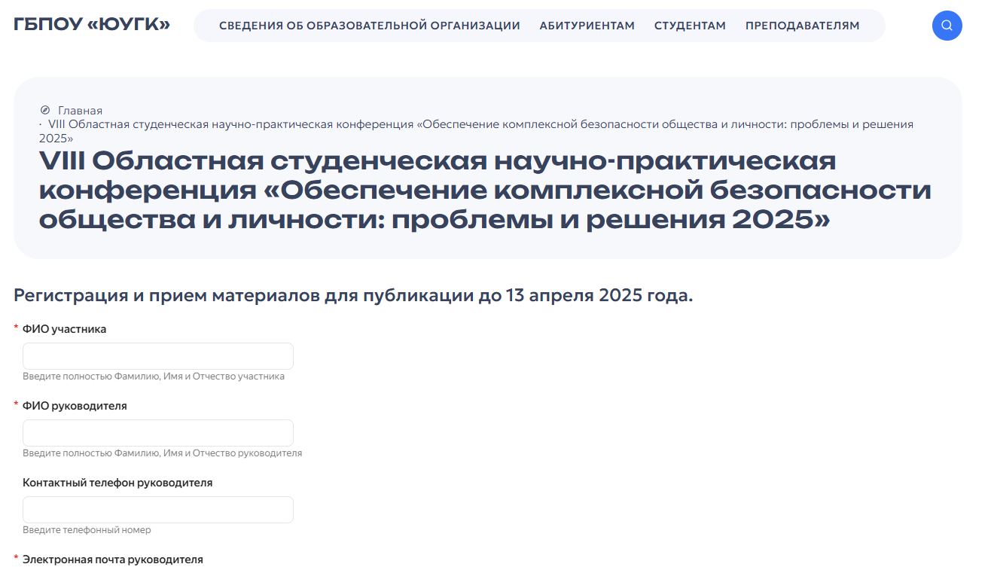
Регистрация на конференцию https://uugk.ru/viii-oblastnaya-studencheskaya-nauchno-prakticheskaya-konferentsiya

Slide 6
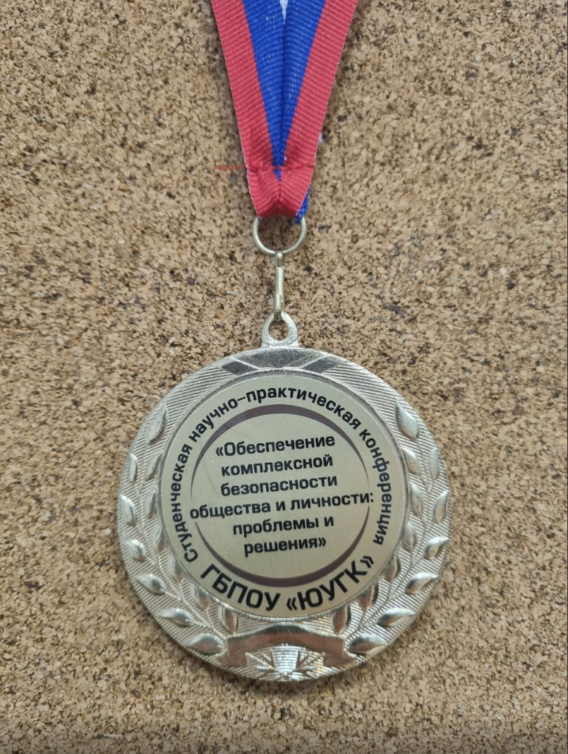
Сборник статей участников конференции https://uugk.ru/konferentsii-forumy-professionalnye-konkursy

